Slide 1
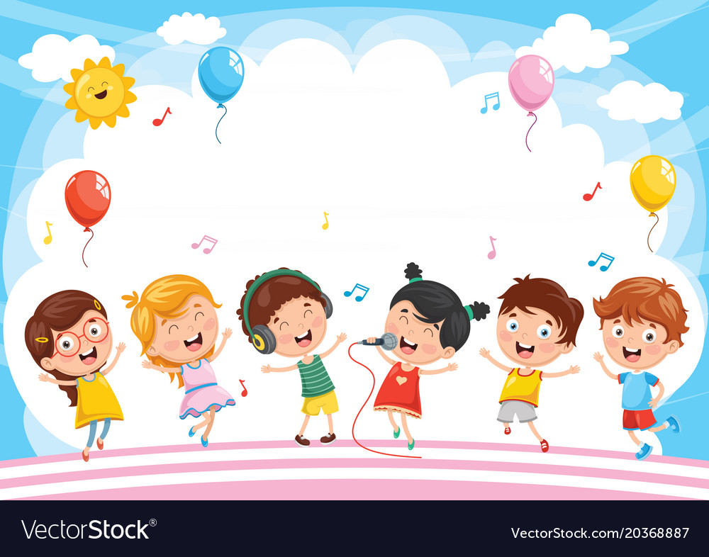

Hát ” Ngày vui của bé”

Slide 2
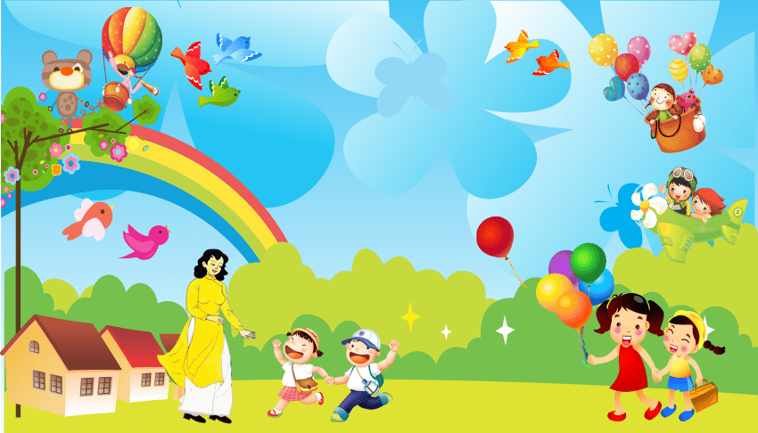
Nghe hát: Ngày đầu tiên đi học

Slide 3
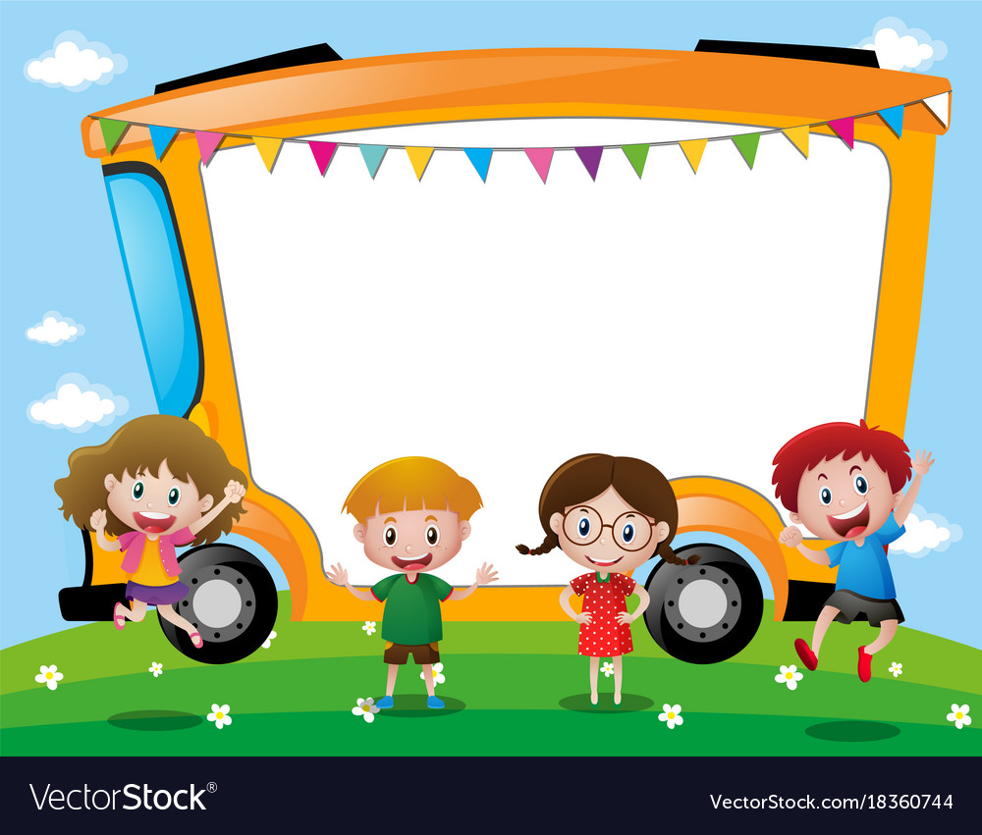
Trò chơi:
Ai tinh nhất

